Slide 1
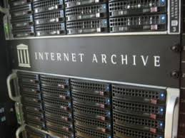

PROBLEMI ZAŠTITE I OČUVANJA SUVREMENOG GRADIVA U DIGITALNOM OBLIKU NA PRIMJERU DRŽAVNOG ARHIVA U BJELOVARU
Petra Špoljarić
Državni arhiv u Bjelovaru

Slide 2
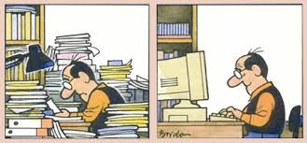
UVOD
Važnost komunikacije
Temelj ostvarivanja uspješne komunikacije
Uloga arhiva i arhivske službe u posljednjih 25 godina
Razlozi dosadašnje nedovoljne pozornosti na očuvanje suvremenog gradiva u digitalnom obliku

Slide 3


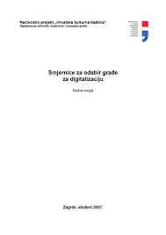
PROPISI I SMJERNICE
U skladu s razvojem novih informatičkih tehnologija arhivska struka reagirala je odgovarajućom stručnom literaturom:
Vodič za upravljanje elektroničkim gradivom s arhivskog stajališta (1999.)
Smjernice za korištenje elektroničkih informacija (1999.)
Elektronički zapisi (2003.)
Model zahtjeva za upravljanje elektroničkim zapisima (MoReq) (2003.)
Smjernice za odabir građe za digitalizaciju (2007.)
Formati datoteka za pohranu i korištenje (2007.)
Digitalizacija (2009.)
Smjernice za digitalizaciju u okviru Nacionalnog plana digitalizacije kulturne baštine 2025. (u pripremi)
Zakon o arhivskom gradivu i arhivima (NN 61/2018) i Pravilnik o upravljanju dokumentarnim gradivom izvan arhiva (u pripremi)

Slide 4
ANKETA I REZULTATI
Cilj provedenog anketnog ispitivanja - prikupiti informacije o digitalnom gradivu koje nastaje radom stvaratelja/posjednika gradiva u nadležnosti DABJ
Ideja za provedbu anketnog ispitivanja potaknuta je stupanjem na snagu novog Zakona o arhivskom gradivu i arhivima (NN 61/2018)
Pitanja su formulirana na načina da iz odgovora na njih može ustanoviti količina, način upravljanja i pohrane digitalnog gradiva
Analiza prikupljenih podataka iako dobivena metodom malog uzorka trebala bi arhivskim djelatnicima dati barem približnu sliku stanja na terenu

Slide 5
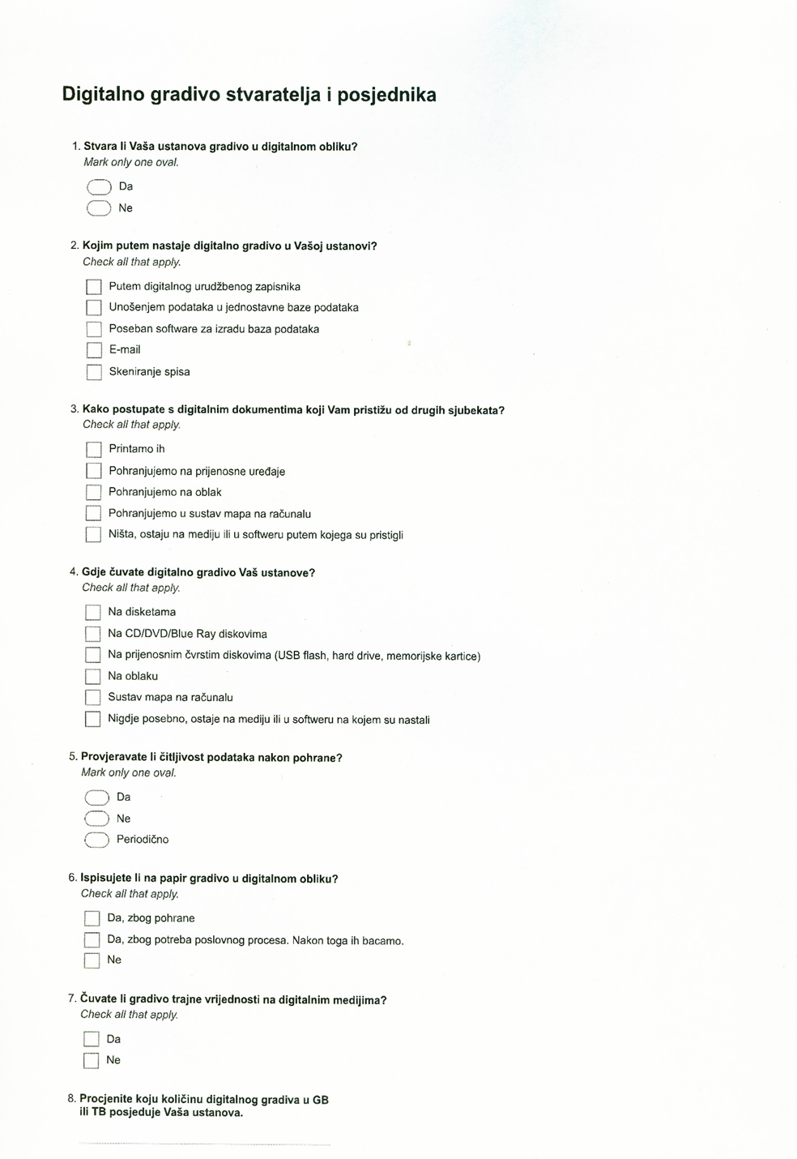
ANKETNI UPITNIK
U anketi je sudjelovalo 18 polaznika Seminara za djelatnike u pismohranama
Polaznici seminara bili su iz različitih grana djelatnosti (sudovi, razvojne agencije, zavodi za zapošljavanje i hitnu medicinu, općine, škole, vrtići, domovi za starije, radiopostaje i privatna poduzeća)
Anketni upitnik sadrži 8 pitanja

Slide 6
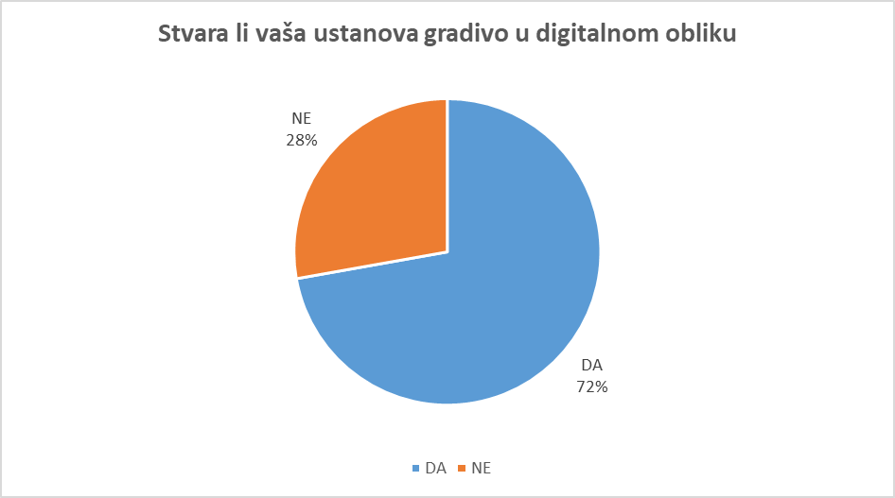
Stvaraju li stvaratelji/posjednici gradivo u digitalnom obliku

Slide 7
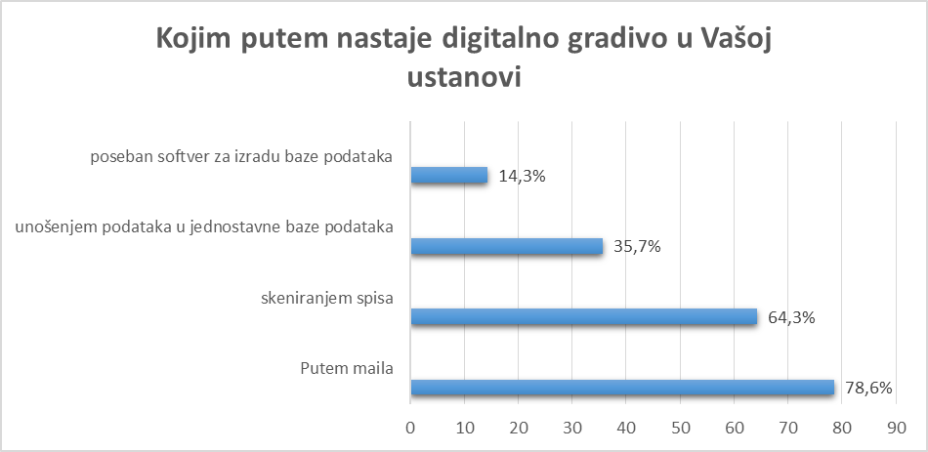
Načini nastanka digitalnog gradiva kod stvaratelja/posjednika gradiva

Slide 8
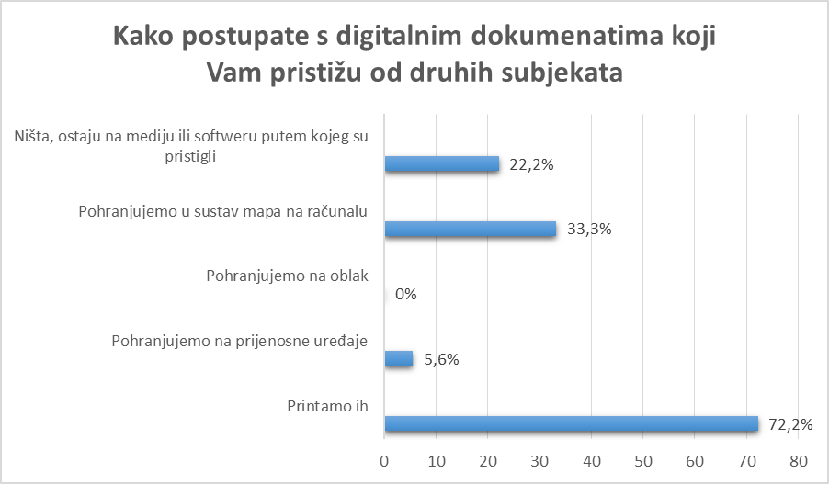
Načini kako stvaratelji/posjednici gradiva postupaju s digitalnim gradivom koje pristiže od drugih subjekata

Slide 9
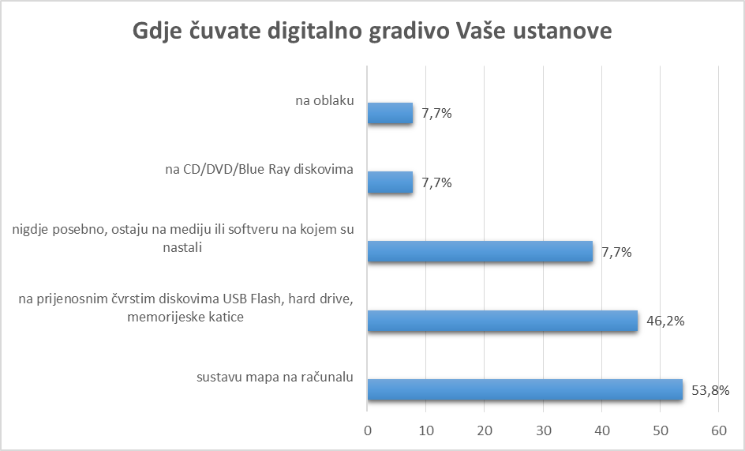
Način pohrane digitalnog gradiva nastalog radom stvaratelja/posjednika gradiva

Slide 10
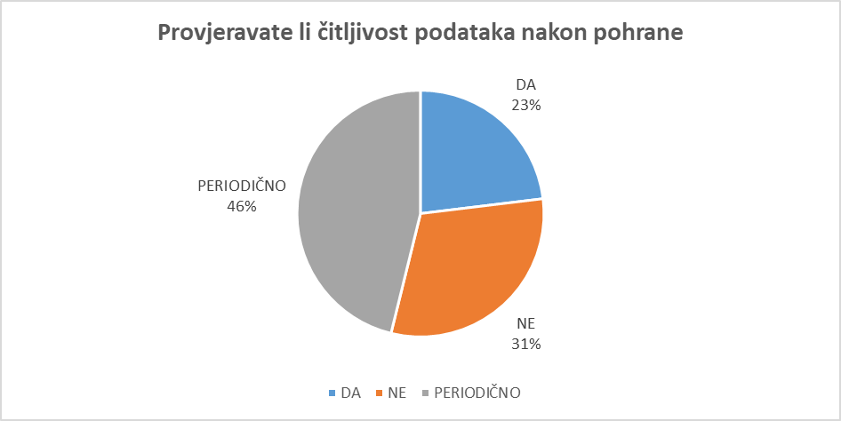
Provjeravaju li stvaratelji/posjednici digitalnog gradiva čitljivosti podataka nakon pohrane

Slide 11
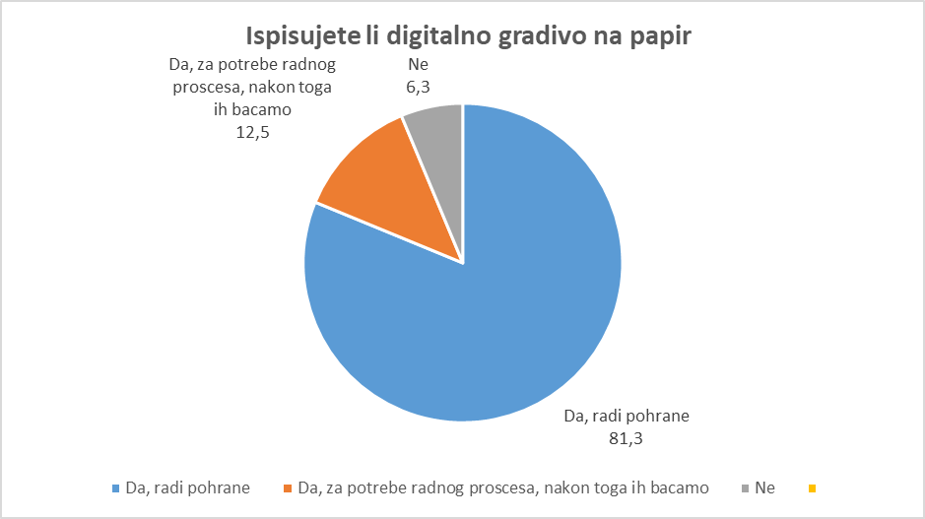
Da li stvaratelji/posjednici gradiva ispisuju digitalno gradivo na papir i zbog kojeg razloga

Slide 12
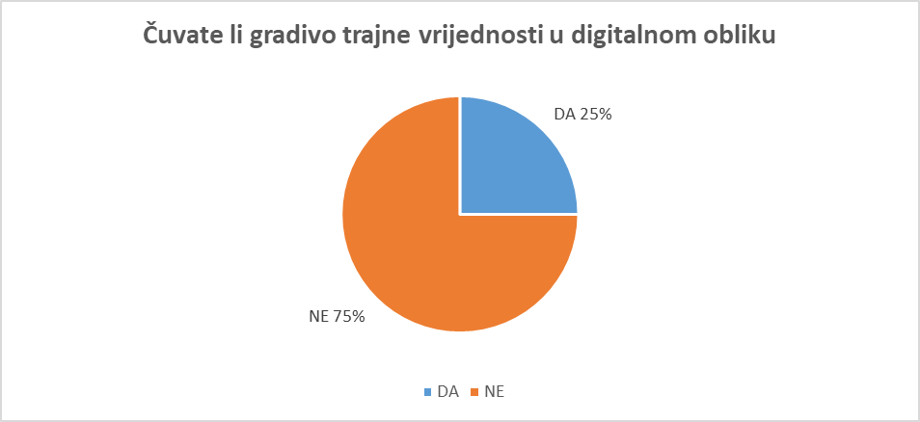
Da li stvaratelji/posjednici gradivo trajne vrijednosti pohranjuju u digitalnom obliku

Slide 13
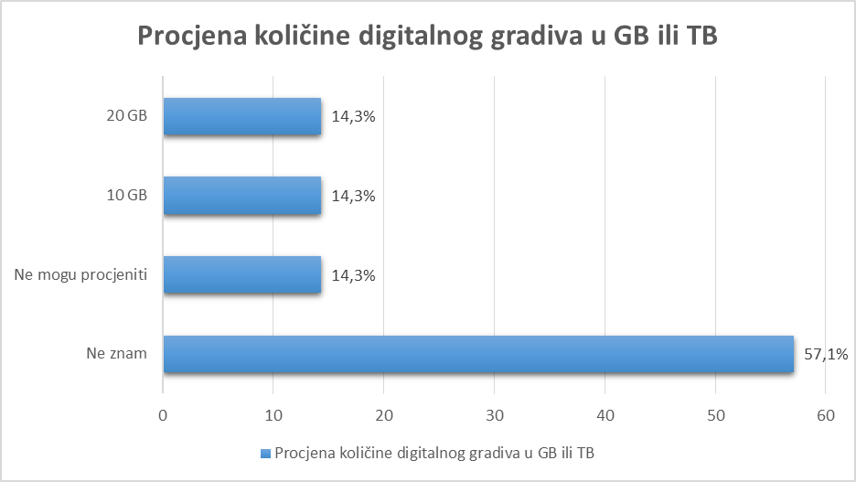
Procjena količine digitalnog gradiva stvaratelja/posjednika

Slide 14
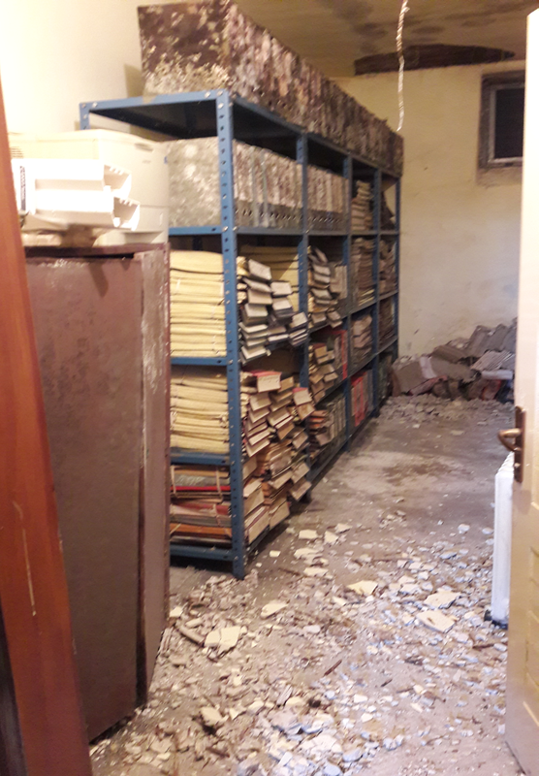
Stanje na terenu utvrđeno nadzorima i pregledima
Problemi zaštite i očuvanja digitalnog gradiva:
Nedovoljna educiranost djelatnika zaduženih za rad u pismohranama
Nedovoljna educiranost arhivskih djelatnika
Nepostojanje sustavnog procesa zaštite digitalnog gradiva
Ne posjedovanje informacija o gradivu koje se upisuje u baze podataka

Slide 15

Analiza trenutnog stanja
Razloge možemo tražiti u ne postojanju jasnih propisa i smjernica za cjelovito upravljanje digitalnim gradivom kao i nedovoljnoj suradnji skupine ljudi različitih profila
Rezultati provedenog anketnog ispitivanja na malom uzorku potvrdila su poteškoće s kojima se susreću djelatnici državnih arhiva zaduženi za zaštitu gradiva izvan arhiva

Slide 16
Suvremena uloga arhiva i stvaratelja/posjednika gradiva
uloga arhiva treba biti usmjerena na pružanju savjetodavne pomoć stvarateljima i posjednicima gradiva u svojoj nadležnosti kako ispravno čuvati gradivo nastalo u digitalnom obliku
uloga stvaratelja/posjednika gradiva treba biti usmjerena na davanje arhivima pouzdanih informacija o vrsti, količini i načinu pohrane digitalnog gradiva nastalog njihovim radom

Slide 17
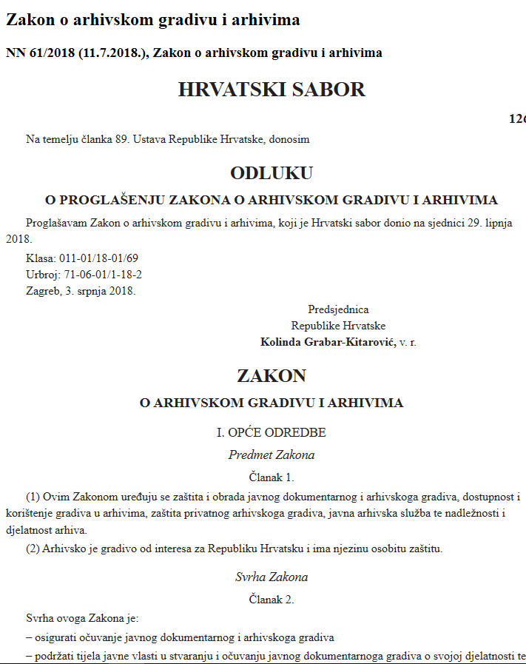
…” novonastalim izmjenama zakona i drugih propisa u Hrvatskoj se tek trebaju omogućiti uvjeti za razvoj cjelovitog i kontinuiranog suvremenog upravljanja spisima (eng. records management)”

Slide 18

HVALA NA POZORNOSTI!

